Slide 1
ВОЛШЕБНЫЙ
МИР
МАТЕМАТИКИ
ГБОУ Школа № 1210
2025 год

Slide 2
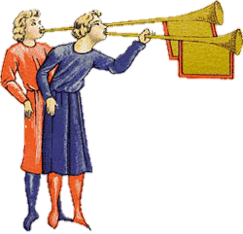

Собирайтесь, добры молодцы да
красны девицы!
Состоится здесь зрелище
интересное,
На него должны прибыть
гости известные!

Slide 3
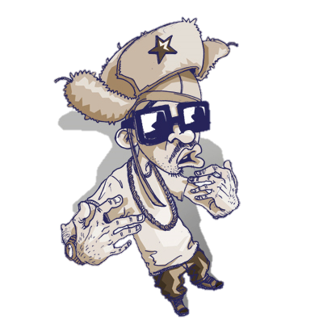

Математика интеллект развивает!

Slide 4
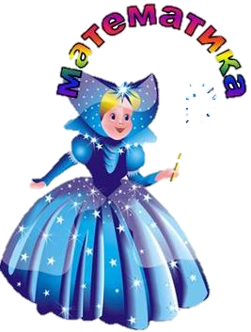
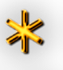
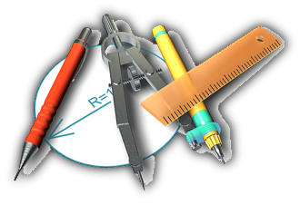

Slide 5
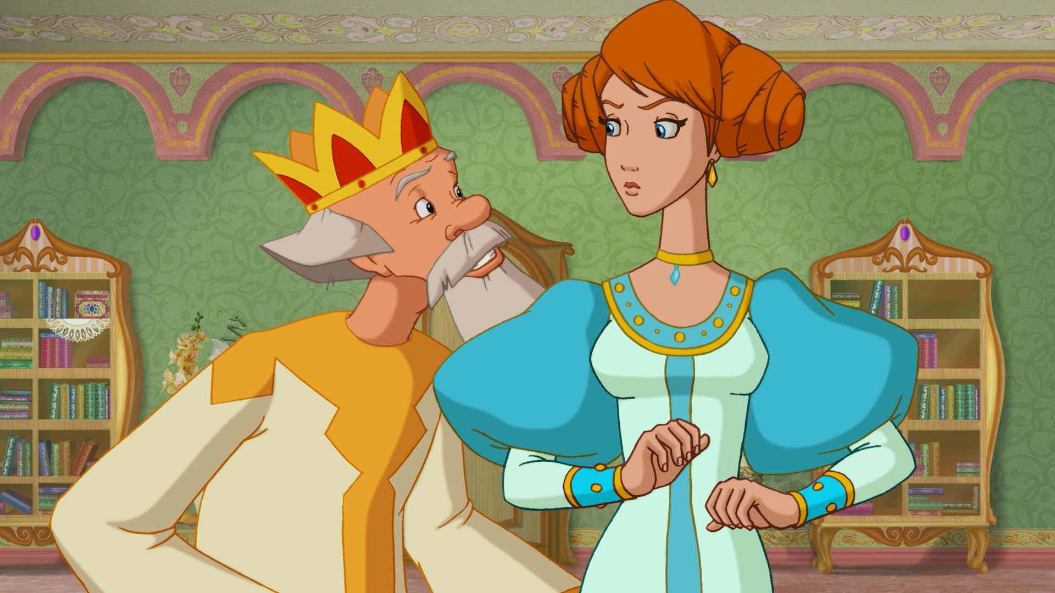

Slide 6
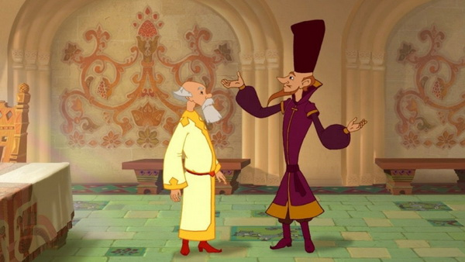

Slide 7

Стоит в поле дуб. На дубе 3 ветки. На каждой ветке по три яблока.
Сколько
всего яблок?

Slide 8
На дубе яблоки
не растут

Slide 9
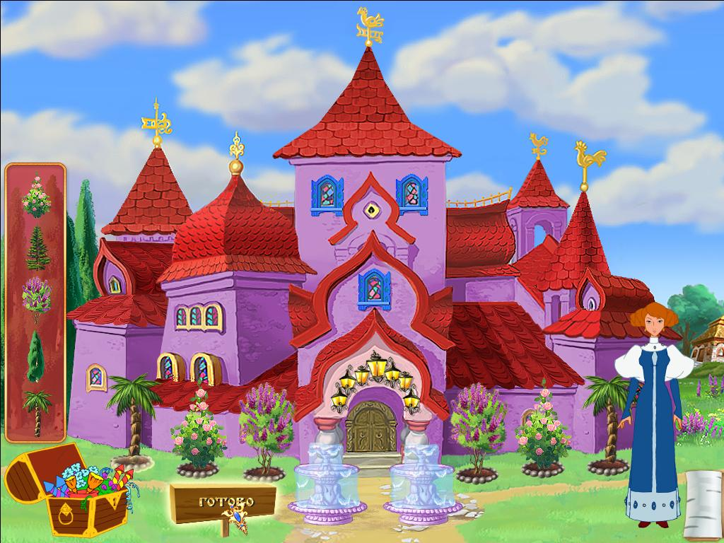
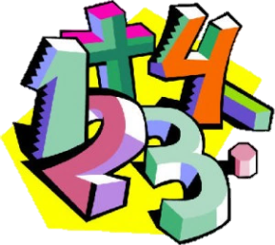
ВОЛШЕБНЫЙ МИР МАТЕМАТИКИ

